Slide 1
Name :- Tarange Nitin Chhagan
Roll no:- 115
MSW :- 2year ,
Sem :- IV
Supervisor :- dr. Jaimon varghese sir
Titel:- ग्रामीण समुदाय विकास :- भालेवाडी गावात आरोग्यविषयक उपक्रम
क्षेत्रकार्य ठिकाण :- ग्रामपंचायत कार्यालय भालेवाडी ता. करमाळा जि. सोलापूर

Slide 2
लसीकरणाबद्दल जनजागृती
भालेवाडी गावात लसीकरणाबद्दल रॅली काढून जनजागृती करण्यात आली
त्यामध्ये लस ही पूर्णपणे सुरक्षित असल्याचे आवाहन करण्यात आले.
लसीकरणाबद्दल लोकांच्या मनातील गैरसमज दूर करण्यासाठी ही जनजागृती रॅली काढण्यात आली.

Slide 3
माझे गाव कोरोनामुक्त गाव अभियान कार्यक्रम
भालेवाडी गाव कोरोनामुक्त करण्यासाठी खालील पंचसूत्री कार्यक्रम राबविण्यात आला.
कोरोना विषाणूची जनजागृती करणे
लोकांमधील कोरोनामुक्त भिती दूर करणे
कोवीड१९ च्या चाचण्या वाढविणे
ग्रामिन यंत्रणा सक्षम व सक्रिय करणे
गावामध्ये स्वच्छता कार्यक्रम राबविणे

Slide 4
पंचायत समितीद्वारे गावामध्ये ग्रामस्वच्छता अभियान कार्यक्रम राबविला
भालेवाडी गावात ग्रामस्वच्छता अभियान कार्यक्रम पंचायत समिती द्वारे राबविला त्यामध्ये गावातील रस्ते, समाजमंदीरे अशा प्रकारची ठिकाणे स्वच्छ करण्यात आली

Slide 5
भालेवाडी गावात वृक्षारोपण करण्यात आले
करंजे भालेवाडी ग्रामपंचायतीच्या वतीने भालेवाडी गावामध्ये प्रशिक्षणार्थी समाज कार्यकर्त्याने गावामध्ये ग्रामपंचायत सदस्याच्या मदतीने 253 वृक्षारोपण करण्यात आले

Slide 6
भालेवाडी गावात कोरोना विषाणूबद्दल जनजागृती करण्यात आली
ग्रामपंचायत व CSRD समाजकार्य महाविद्यालयामार्फत गावामध्ये कोरोना जनजागृती रॅली काढण्यात आली त्यामध्ये ग्रामपंचायत सदस्य व युवक वर्ग रॅली मध्ये होते
सुरक्षित अंतर ठेवा
गर्दीच्या ठिकाणी जाऊ नये
मास्कचा वापर करा
शुद्ध पाणी गरम करून प्या
वारंवार हात धूवून सॅनिटाइजर वापरा

Slide 7
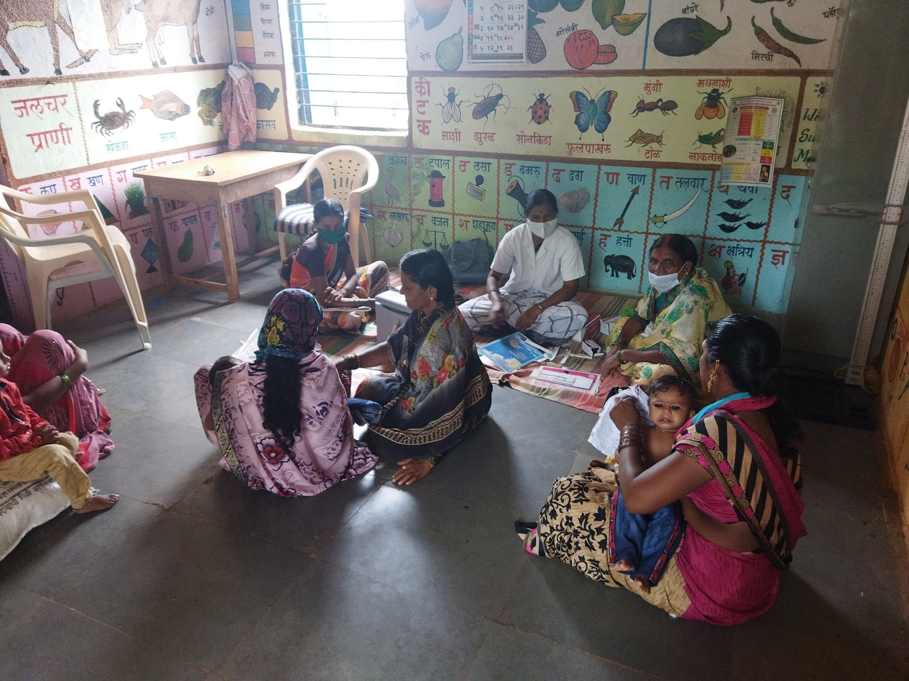
आरोग्य विभागामार्फत लहान मुलांना रोटा लस देण्यात आली
डायरिया रोगावर मात करण्यासाठी हे रोटा लस देला गेला.
6 आठवडे ते 14 आठवडे यामधील मुलांना हे औषध देण्यात आले.
हे औषध तोंडाद्वारे बाळांना देण्यात आले
२. ५ मिली या प्रमाणात डोस दिला गेला
आशा वर्कर, आरोग्य विभागातील सिस्टर्स व प्रशिक्षणार्थी समाजकार्य कर्ता यावेळी उपस्थित होते

Slide 8
भालेवाडी गावात लसीकरण कॅम्प आयोजित करण्यात आला
15/7/2021 रोजी 130 लोकांनी लसीकरण केले
16/7/2021रोजी 103 लोकांनी लसीकरण केले
यामध्ये गावातील रहीवासी असणारे व सध्या जिल्हा उपरूग्नालयात डॉक्टर म्हणून कार्यरत असणारे डॉ. राहूल कोळेकर यांनी फार मोलाची साथ दिली

Slide 9
भालेवाडी गावात कोरोना टेस्ट घेण्यात आल्या
आरोग्य विभागाद्वारे गावात कोरोना टेस्ट घेण्यात आल्या
30/6/2021 रोजी 102 लोकांनी कोरोना टेस्ट केली.
त्यामध्ये 8 पॉझिटिव्ह व 94 निगेटिव्ह
2/7/2021 रोजी 130 लोकांनी कोरोना टेस्ट केली
त्यामध्ये 0 पॉझिटिव्ह निघाले व सद्य स्थितीत गाव 100% कोरोना मुक्त आहे.

Slide 10
भालेवाडी गावात मास्क वाटप करण्यात आले
जिल्हा परिषद अध्यक्ष अनिरुद्ध कांबळे यांच्या हस्ते ग्रामपंचायतीमार्फत गावामध्ये मास्कचे वाटप करण्यात आले.
345 मास्क गावात वाटप करण्यात आले
यावेळी ग्रामपंचायतीचे सदस्य उपस्थित होते
यावेळी प्रशिक्षणार्थी समाजकार्य कर्त्याने लोकांना कोरोना विषाणू बद्दल माहिती दिली

Slide 11
Thank you

